Slide 1

眼镜的人体工程学
调查与分析
姓名：xxx
学号：xxxxxxxxx

Slide 2

前言
眼镜最早出现于1289年的意大利弗洛伦萨，至今已有七百年的历史。随着社会科学技术的飞速发展，人们文化生活水平的不断提高，以及视力保健工作的开展，眼镜在人们生活领域中发挥着重要作用。而在眼镜中被人们用的最多的应属近视眼镜了，近视眼镜可以帮助视力不好的人看清楚远处的事物，这是一个无可争议的事实，但在这个高速发展的社会中，近视眼镜也存在着很多弊端。

Slide 3
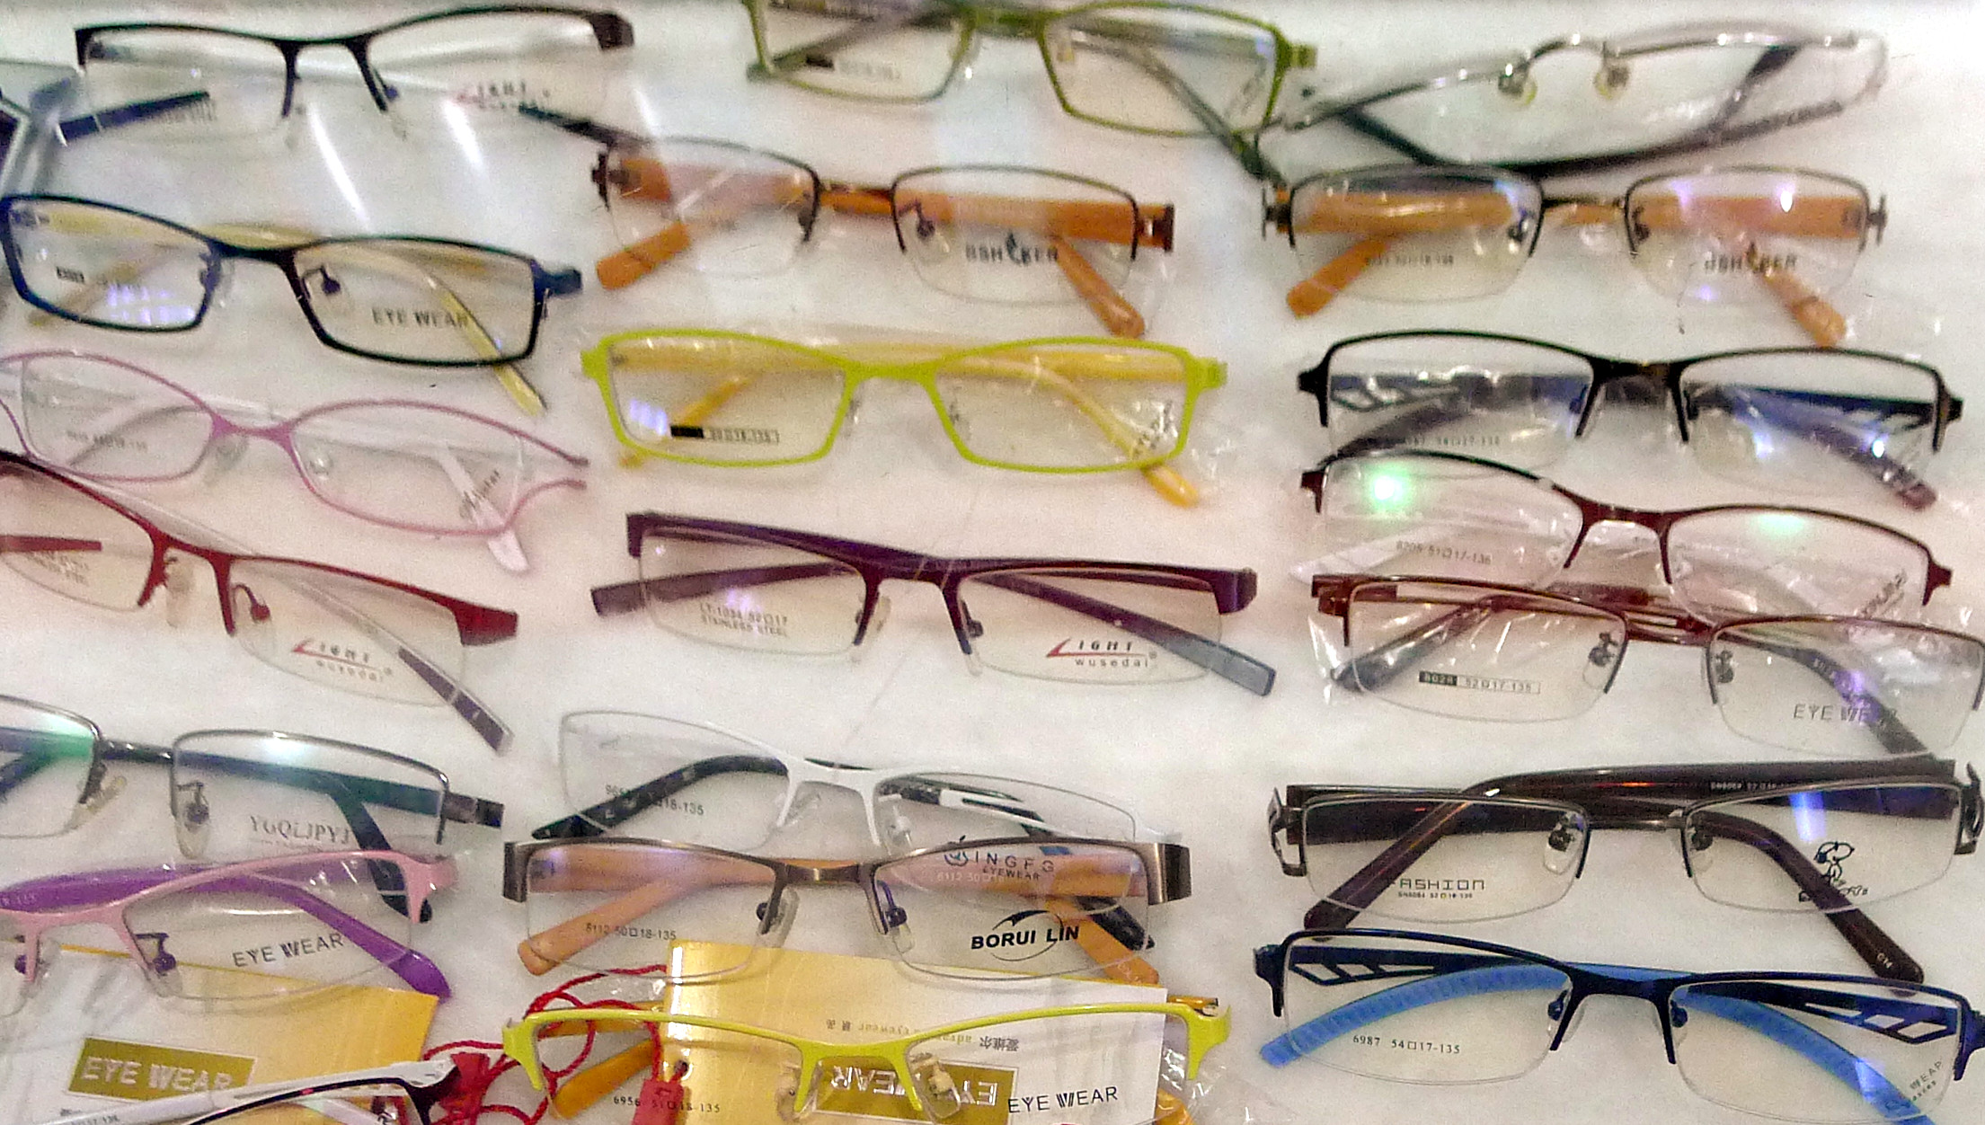
眼镜有很多种类，框架眼镜是近视眼镜中最常见也是最普通的一类，由镜片和镜框组成的，而镜框又分为镜圈、鼻梁和镜腿。

Slide 4
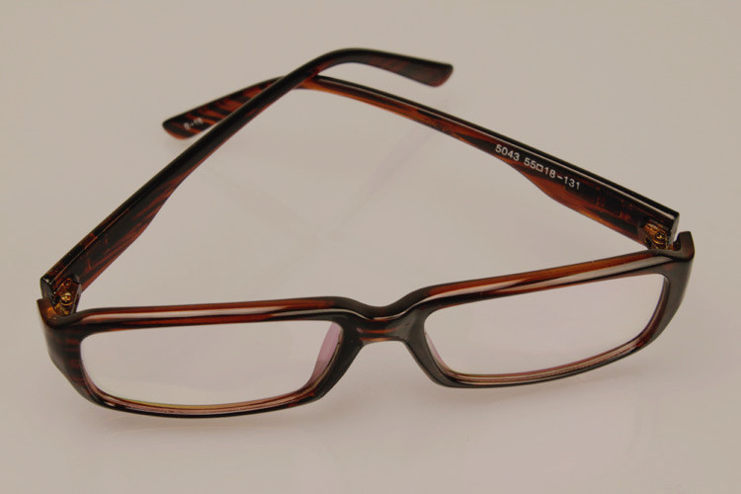
现在市场上的镜架主要是由金属材料，非金属材料以及天然材料做成的。而金属材料镜架主要有铜合金、镍铬合金、不锈钢、铝镁合金、铂金架等；非金属材料主要是指塑料材质，主要有板材架、注塑架、记忆塑料架等材质。而天然材料的架子主要是指树脂镜架。

Slide 5
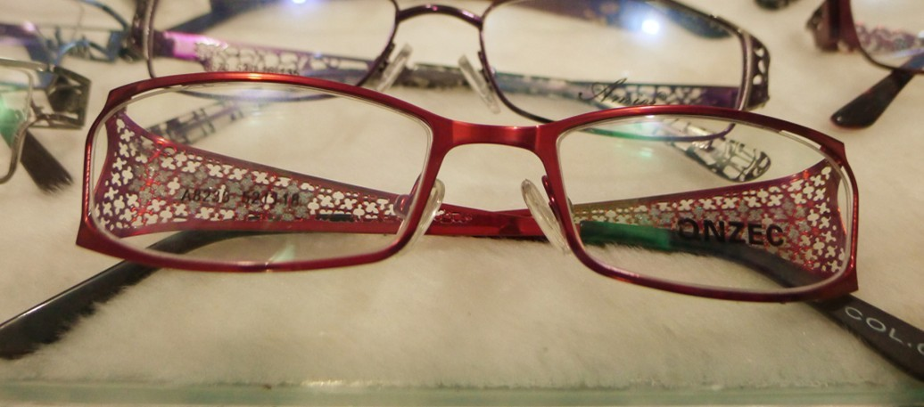
由于镜架材质的不同，镜架的重量也是不同的。 越重的镜架对人体伤害越大。
长时间戴过于太重的框架眼镜会导致鼻骨变形 、 下塌。
过重的眼镜容易让人感觉头很沉重，让人容易感到疲劳。

Slide 6
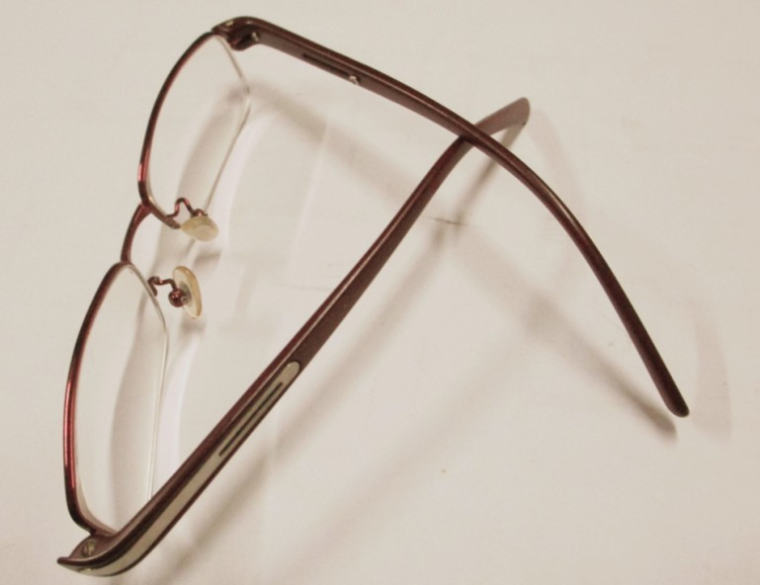
导致鼻骨变形的因素除了眼镜的重量之外还有眼镜的鼻梁。
下图的鼻梁是通过鼻梁架上的两个托来固定的，由于其与人体的接触面比较小，而且材质也比较硬，导致整个眼镜大部分的重量都压在了人的鼻梁上，是不符合人体工程学的。

Slide 7
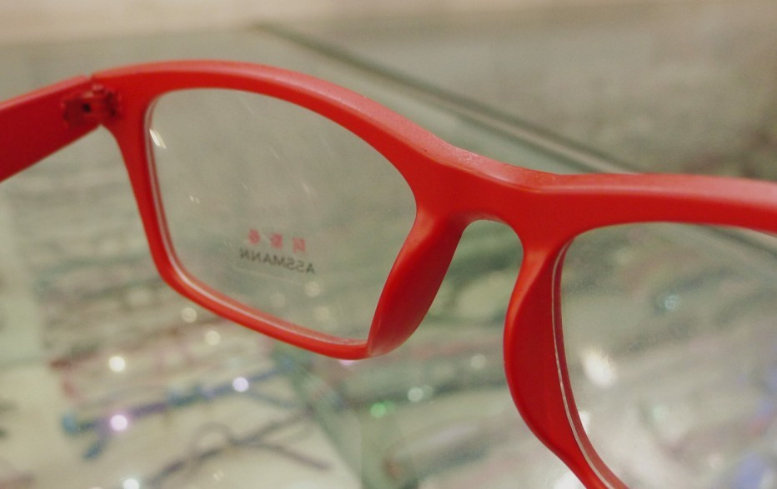
下图的眼镜采用的是塑料材质，鼻梁和镜框是一个整体，与人面部的接触面也扩大，缓和了眼镜的下沉重量。
而且这个鼻梁设计也相对稳定，不会左右摆动。

Slide 8
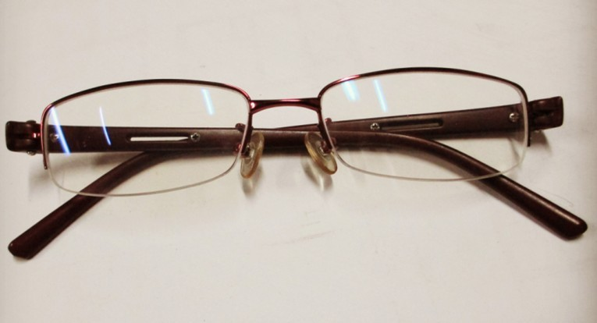
框架眼镜容易下滑，特别是在出汗的时候。
在运动的时候眼镜还会上下移动。这是因为基本上所有的眼镜架子的镜腿都是平整光滑的，这是为了不刮伤皮肤，但是这也忽略了眼镜会下滑这个问题。

Slide 9
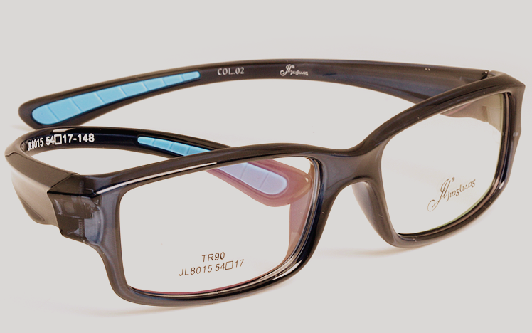
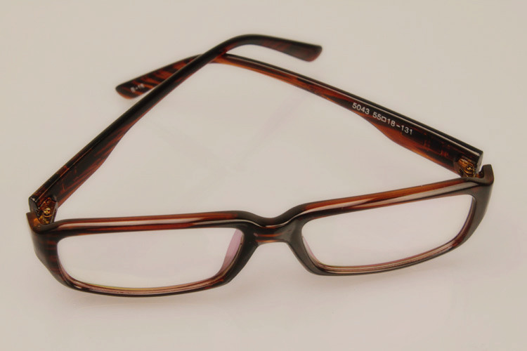
记忆镜架是在一定程度弯折下可以自己恢复原样的 镜架！具有“记忆”功能！还可以通过自己的面部需要来调节大小。
一般材质的镜架由于其材质的特性，在一定的弯曲度下就会断裂损坏，是不能弯曲的。

Slide 10
我国国家标准规定，眼镜架的规格尺寸如下:
镜圈尺寸：单数为33~59 mm；双数为34~60 mm
鼻梁尺寸：单数为13~21 mm；双数为14~22 mm.
镜腿尺寸：单数为125~155 mm；双数为126~156 mm.

Slide 11
改进意见
导致鼻梁变形的框架过重和过硬的鼻托，我们可以采用一些比较轻的材质，来减轻眼镜的重量。
眼镜在出汗时容易下滑，我们可以在镜腿内部的末端进行一些罗纹设计，制作防滑螺纹的材料采用的是极软的材质，在防滑的情况下也防止了皮肤的刮伤，极大的解决了容易下滑的问题。
眼镜在运动时容易上下移动，我们可以使用一些可塑形的材质，根据自己的脸型来调整镜架。

Slide 12

谢谢观赏

